Slide 1
Clases
Programación III

Slide 2
Concepto de clases
Constructores fundamentales detrás de la programación orientada a objetos.
Busca modelar el comportamiento del programa con objetos.
Es como una especie de maqueta para el objeto.

Slide 3
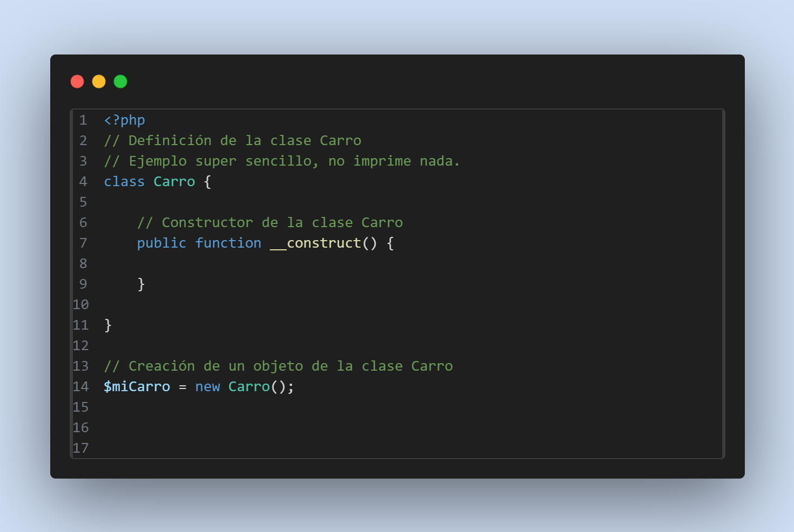
Definir una clase
Se declara con la palabra clave class, seguida por el nombre de la clase y un par de llaves.
Se puede crear instanciar la clase con la new.

Slide 4
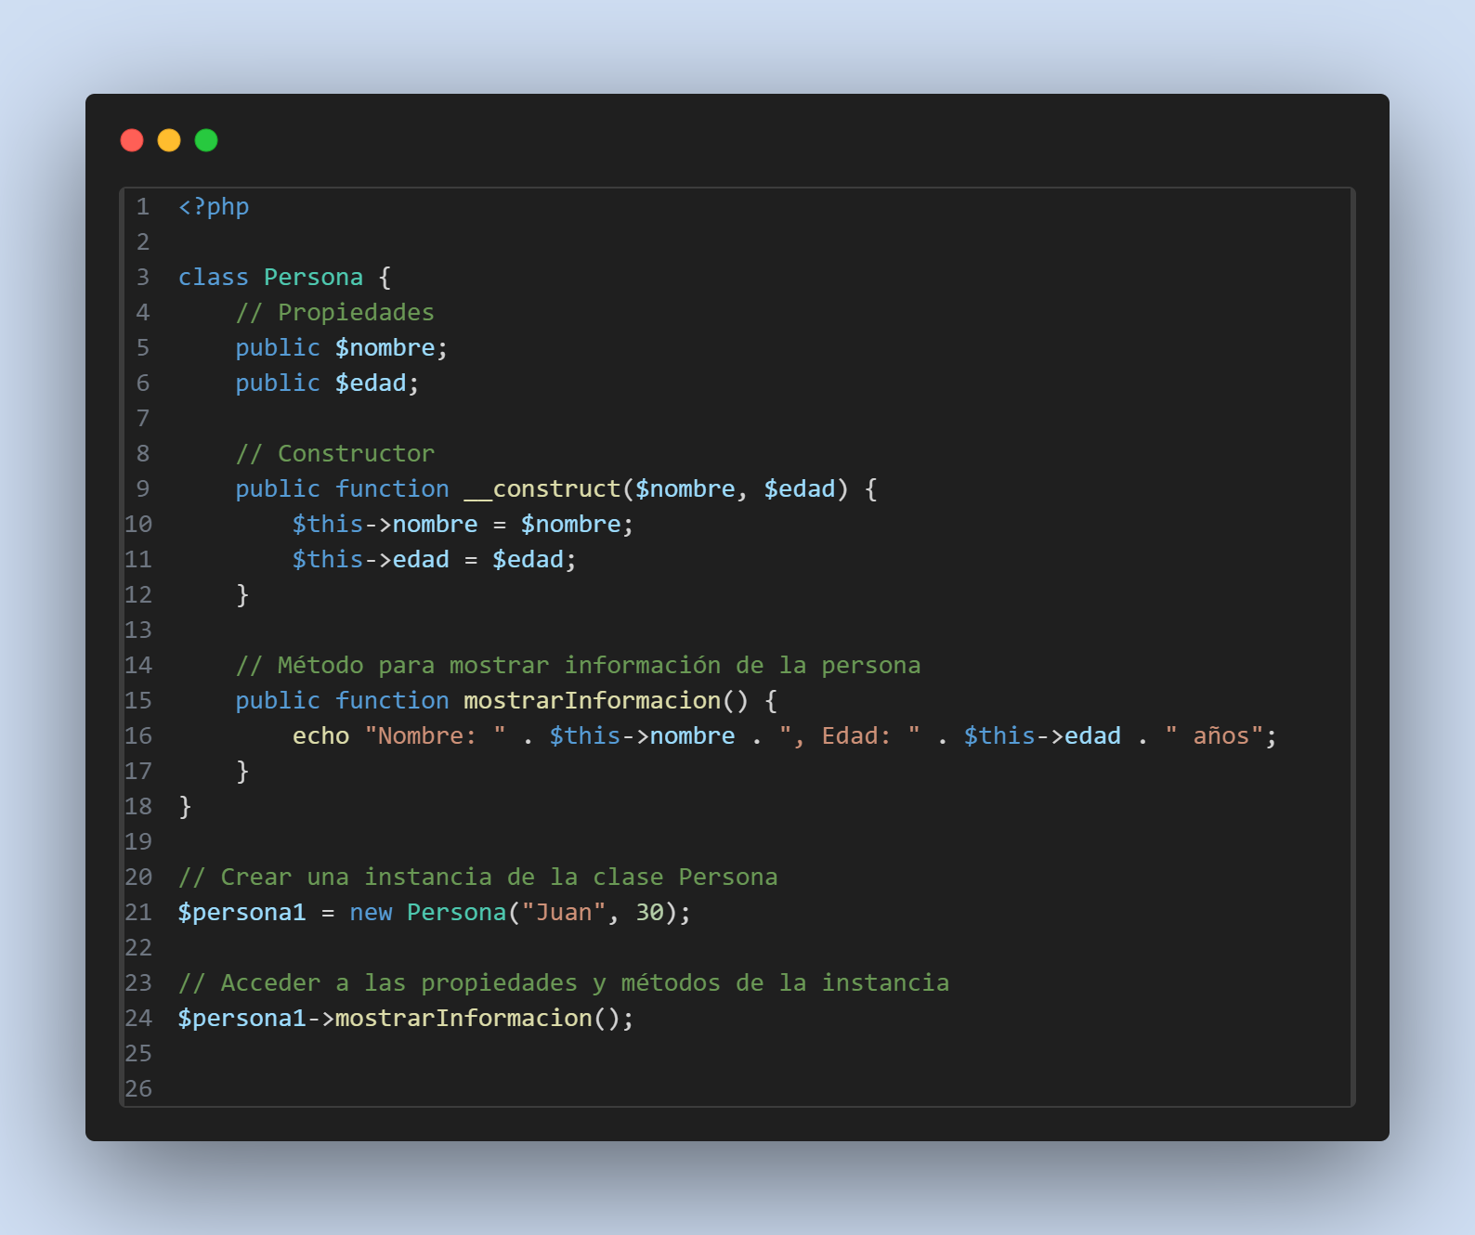
Componentes de una clase
Las variables dentro de las clases son llamadas propiedades.
Las funciones son llamadas métodos.

Slide 5
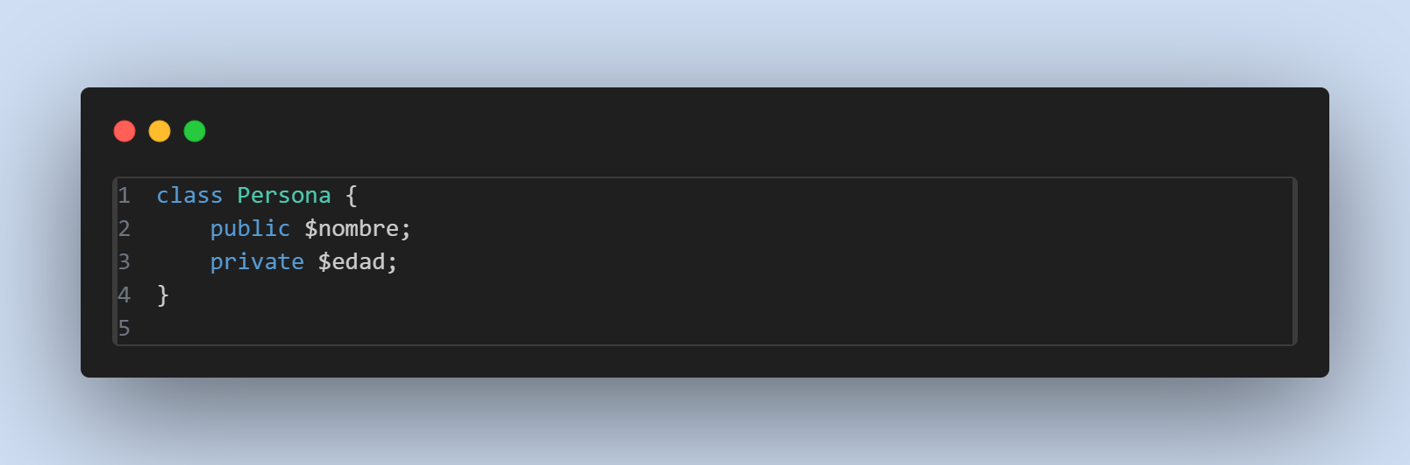
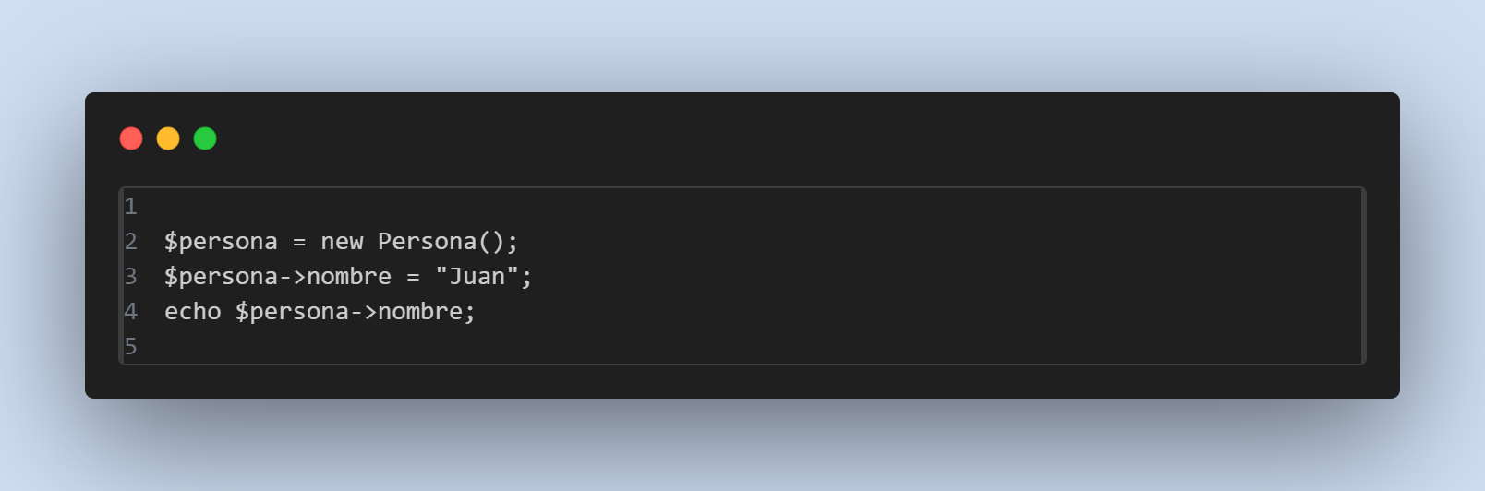
Propiedades de un clase.
Similar a variables.
Sirve para almacenar los datos relacionados de una clase.

Slide 6

¿Diferencia entre método y funcion?

Slide 7
¿Diferencia entre metodo y funcion?
Método va asociado a una clase.
Una función es un bloque de código que puede ser llamado desde cualquier parte del programa sin estar asociado a un objeto.
Notes:
Ejemplo en siguiente slide.

Slide 8
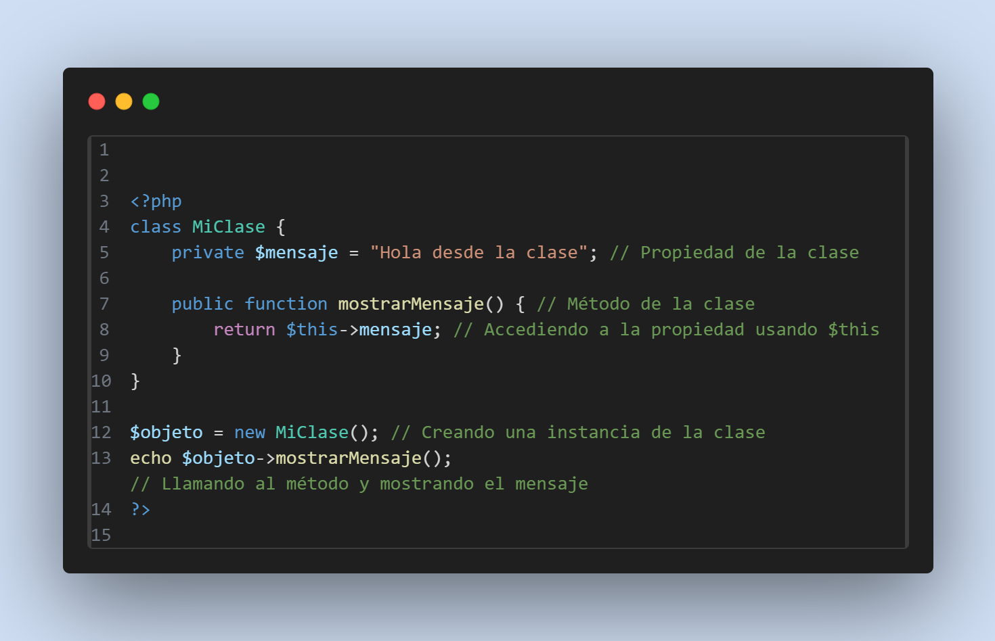
Palabra reservada $this
Usa para acceder a los métodos de la clase o una propiedad.
$this hace referencia a “esta” clase.

Slide 9
¿Diferencia entre Objecto y clase?

Slide 10
¿Diferencia entre Objecto y clase?
Objecto.
Clase
Es instancia unica de datos y funciones.
Es la definition del objecto.
Son como plantillas para crear objetos con propiedades y métodos similares.

Slide 11
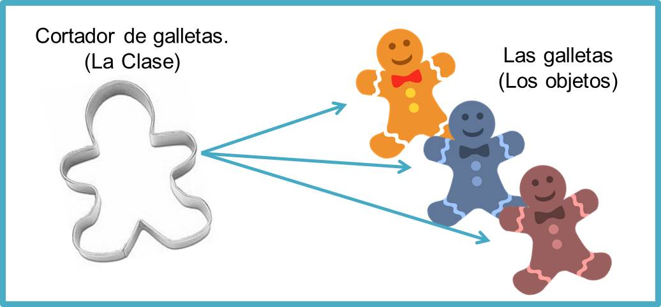
¿Diferencia entre Objecto y clase?

Slide 12
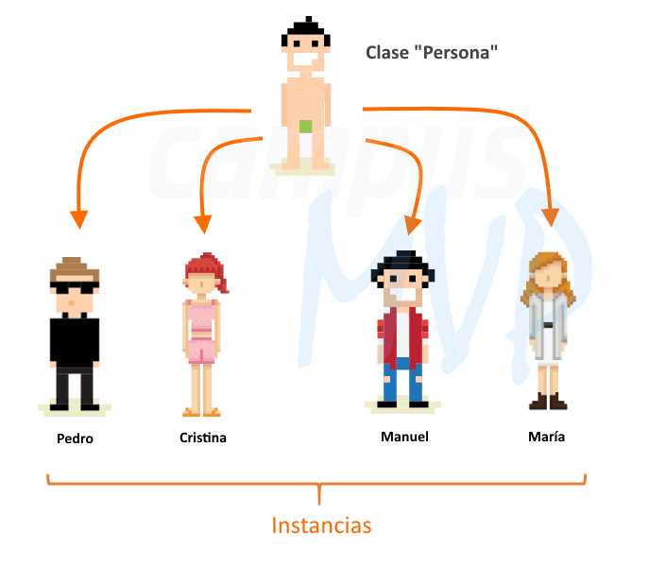
¿Diferencia entre Objecto y clase?

Slide 13
Niveles de visibilidad

Slide 14
Niveles de visibilidad
Publico
Privada
Establece cualquier miembro de la clase como publico.
Establece cualquier miembro de la clase como privada.
Notes:
Ver ejemplo public-private.php

Slide 15
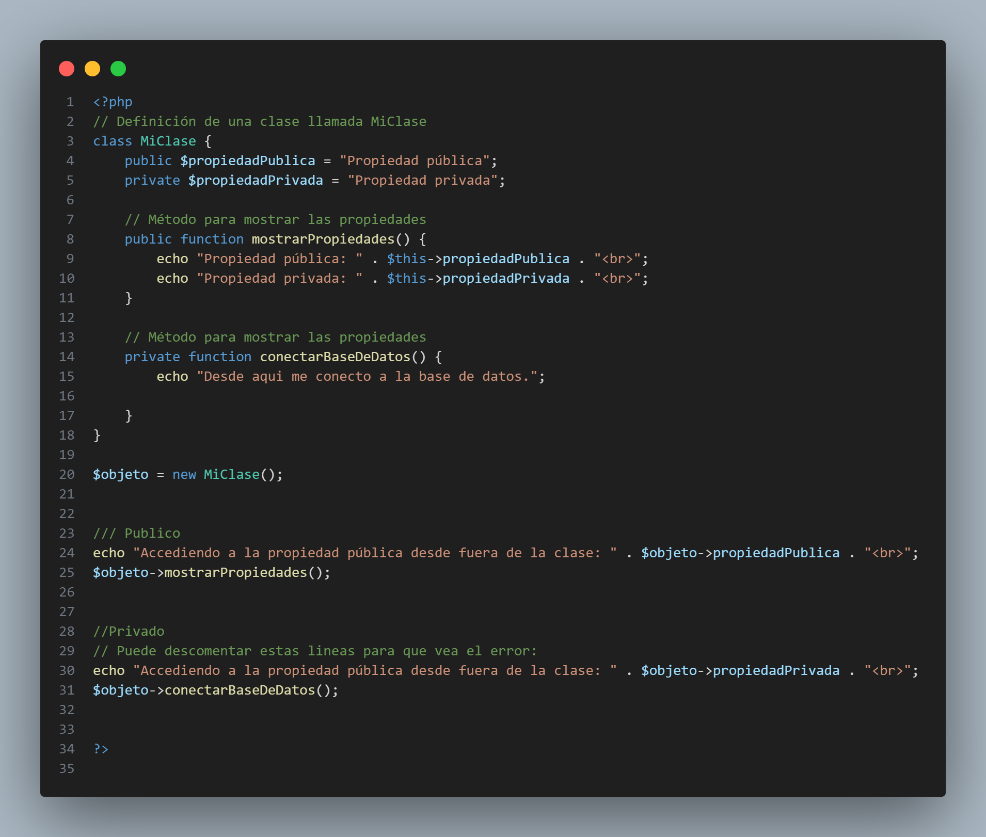
Niveles de visibilidad
Notes:
Ver ejemplo public-private.php

